Slide 1
如何有效推廣校園正確用藥教育
紀雪雲 博士
開南大學養生與健康行銷學系系主任
財團法人國範文教基金會主委
臺灣健康促進學校協會理事長
中華民國104年4月9日
chi420923@hotmail.com

Slide 2
壹、前言
一、所謂有效推動正確用藥教育係指
「能解決問題」，所以應知道問題所在。
二、最省力的作法：
(一)納為常規處理
(二)引入資源—人力、物力
三、政府每年換題目
如何永續

Slide 3
壹、前言
四、檢視六大面向—學校健康政策
 | 好 | 有 | 無
(一)學校健康政策
1.工作團隊合作緊密 | 1 | 5 | 0
2.納為學校重大計畫、政策 | 2 | 3 | 1
3.特殊作為 | 0 | 2 | 4
4.其他 | 0 | 0 | 6

Slide 4
壹、前言
四、檢視六大面向—健康教學
 | 好 | 有 | 無
(二)健康教學
1.課程融入或協同教學 | 1 | 5 | 0
2.生活技能教學 | 1 | 4 | 1
3.教材、宣導品製作 | 1 | 4 | 1

Slide 5
壹、前言
四、檢視六大面向—健康物質環境
 | 好 | 有 | 無
(三)健康物質環境
1.張貼宣導品 | 1 | 5 | 0
2.環境布置比賽 | 2 | 3 | 1
3.其他 | 0 | 2 | 4

Slide 6
壹、前言
四、檢視六大面向—健康社會環境
 | 好 | 有 | 無
(四)健康社會環境
1.作息調整 | 0 | 3 | 3
2.活動營造 | 2 | 4 | 0
3.比賽活動 | 0 | 6 | 0
4.志工服務 | 0 | 4 | 2
5.其他 | 0 | 0 | 6

Slide 7
壹、前言
四、檢視六大面向—健康服務
 | 好 | 有 | 無
(五)健康服務
1.校內一次性服務 | 1 | 3 | 2
2.校內常態服務 | 0 | 6 | 0
3.校外社區藥師服務 | 0 | 6 | 0
4.其他 | 0 | 0 | 6

Slide 8
壹、前言
四、檢視六大面向—社區關係
 | 好 | 有 | 無
(六)社區關係
1.拜訪社區藥師 | 1 | 4 | 1
2.辦訪社區醫師 | 1 | 1 | 4
3.與正確用藥教育中心合作 | 3 | 2 | 1
4.與衛生局、所合作 | 0 | 4 | 2
5.家長會 | 0 | 4 | 2
6.其他 | 0 | 0 | 6

Slide 9
壹、前言
四、檢視六大面向
很好的只有少數，表示納為常態的少。

Slide 10
貳、有效做法
一、組織檢視
進
出
市級
校級
年級
班級

Slide 11
貳、有效作法
二、法、規、行政命令、制度檢視
課程發展
全校性活動
(校慶、運動會、自強活動)

Slide 12
貳、有效作法
三、合作機制(互利、共享、就近)
教案、教學模組、活動設計
、評量、小主播、志工
中心學校
種子學校
一般學校

Slide 13
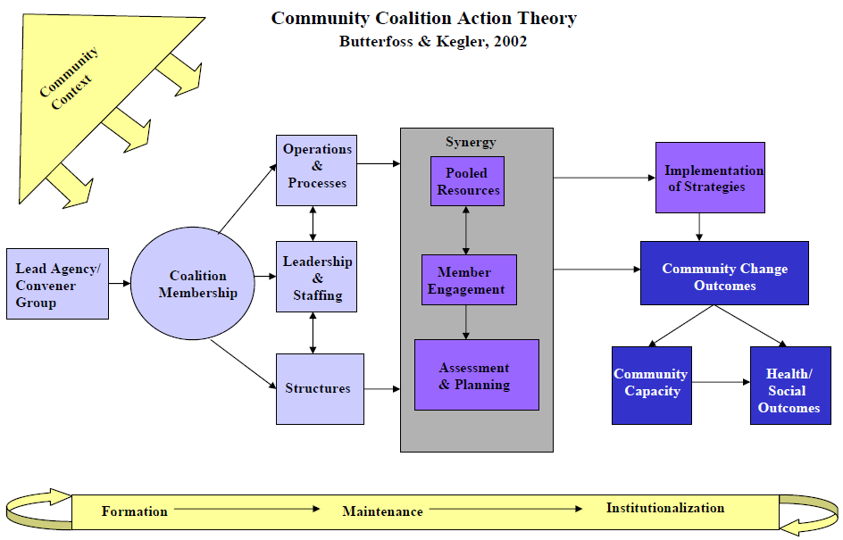
一、社區結盟行動理論 (Community Coalition Action Theory ; CCAT)
理論基礎(1/3)

Slide 14
社區結盟步驟
理論基礎(1/3)
1.形成期
建立良好合作氛圍，簽約
(讓合作對象覺得結盟有益)
(結盟是為公益)
2.維持期
角色分派清楚，共同願景
(爭取外部資源，參與的作業)
(成員可能退出，招募新成員)
3.制度化
固定合作，永續經營
目標達成(獲利、獲名)，問題解決

Slide 15
二、夥伴關係的經營 Levels of Partnership vs. Relationship
理論基礎(2/3)
Networking 交流 = Meeting
Exchange information, little trust & sharing
Coordinating 配合 = Dating
Above + altering schedules/activities
Cooperating 合作 = Courting
Above + sharing of resources
Collaborating 建交 = Wedding
Above + willingness to increase capacity of another for mutual benefit
Integrating 融入 = Sweet couples

Slide 16
7 Success Factors
理論基礎(2/3)
Trust – willingness to share, contribute & support the various levels of the
project
Quality-outcome of the service
Outcomes/benefits
Commitment
Shared goals/values – joint vision & beliefs
Communication
Dependence/interdependence

Slide 17
Benefits of Partnership
理論基礎(2/3)
一、Increased resources
二、Sharing of information, better
opportunities for the participants
三、Increased energy
四、Producing greater impact (policy)

Slide 18
理論基礎(3/3)
三、行銷策略
行銷組合(5P)
產品
(Product)
通路(Place)
推廣
(Promotion)
價格
(Price)
人員
(Person)

Slide 19
感謝師長與藥師 正確用藥從小紮根

